Slide 1
R·一年级数学上册
二、6~10的认识和加、减法
1.6~9的认识
比大小、第几

Slide 2










复习回顾
可以用哪些方法表示这些数呢？

Slide 3

每一行的小正方体分别用可以用哪个数字来表示？
探究新知
5
6
7
8
9

Slide 4


观察摆好的小正方体，说一说你有什么发现。
5
用的小正方体依次增多，数也会越来越大。
6
都摆成一排，依次变长。
7
8
9

Slide 5
你能试着比较5和6的大小吗？
5
多出1个
6
5＜6
6＞5
5比6小
这就是我们之前学习过的数学符号：
“＞”“＜”“=”
5小于6

Slide 6


大于号
小于号
大数
大数
开口对着大数笑
5 6
6 5
＜
＞

Slide 7
6和7之间有怎样的大小关系呢？
6
多出1个
7
6小于7
6＜7
7大于6
7＞6

Slide 8
7和8、8和9之间又有怎样的大小关系呢？
7
多出1个
8
多出1个
9
7 8
8
8 9
＜
＞
7
＜
9
＞
8

Slide 9
游戏“我是第几”
请6名同学排队。
活动一：从前往后数，请前5名同学蹲下来，第6名同学到讲台上来拿6根粉笔。
活动二：再来2名同学站在最后面。从前往后数，请前6名同学蹲下来，第7名同学到讲台上来拿7根粉笔。

Slide 10

第1
第2
第3
第4
第5
第6
第7
7
一共有 个鱼缸（ɡānɡ）。
9
从左边数，第6个鱼缸里有 条鱼，
4
有6条鱼的是第 个鱼缸。

Slide 11
“第6个鱼缸”和“6条鱼”有什么不同？
“6条鱼”是指鱼的数量有6条。
“第6个鱼缸”是指排在了第6的位置上的鱼缸，只有一个鱼缸。

Slide 12
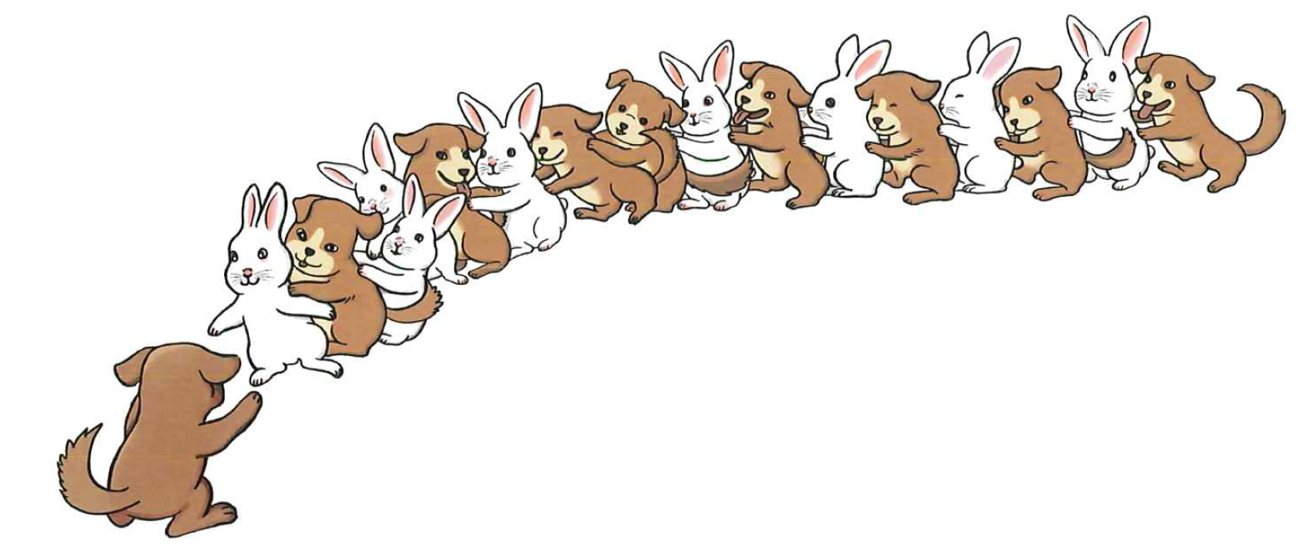

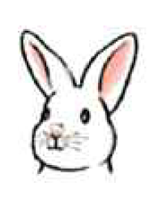
随堂练习
【教材P38“做一做”第2题】
1.数一数，比一比。
9
______只
9
＞
8
8
______只

Slide 13
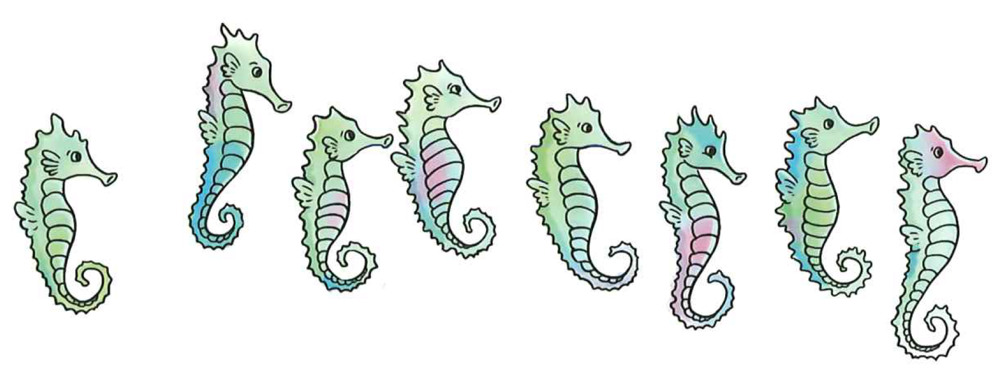
2.
【教材P38“做一做”第3题】
○
8
______只
把右边的6只海马圈起来。
从左边数，在第7只海马的上面画一个○。

Slide 14
课堂小结
比大小、第几
5
5 6
6 5
＜
＞
6
6 7
＞
＜
7 6
7
7 8
8
＜
＞
7
8
8 9
＞
＜
9
8
9

Slide 15


布置作业
完成本课时相关练习。

